Slide 1

Tietotekniikka
Toimistosovellukset
Anne Rongas 2024

Slide 2

bit.ly/digisiivet2908

Slide 3

Pedanet: koulutuksen aineistot peda.net/digisiivet

Slide 4
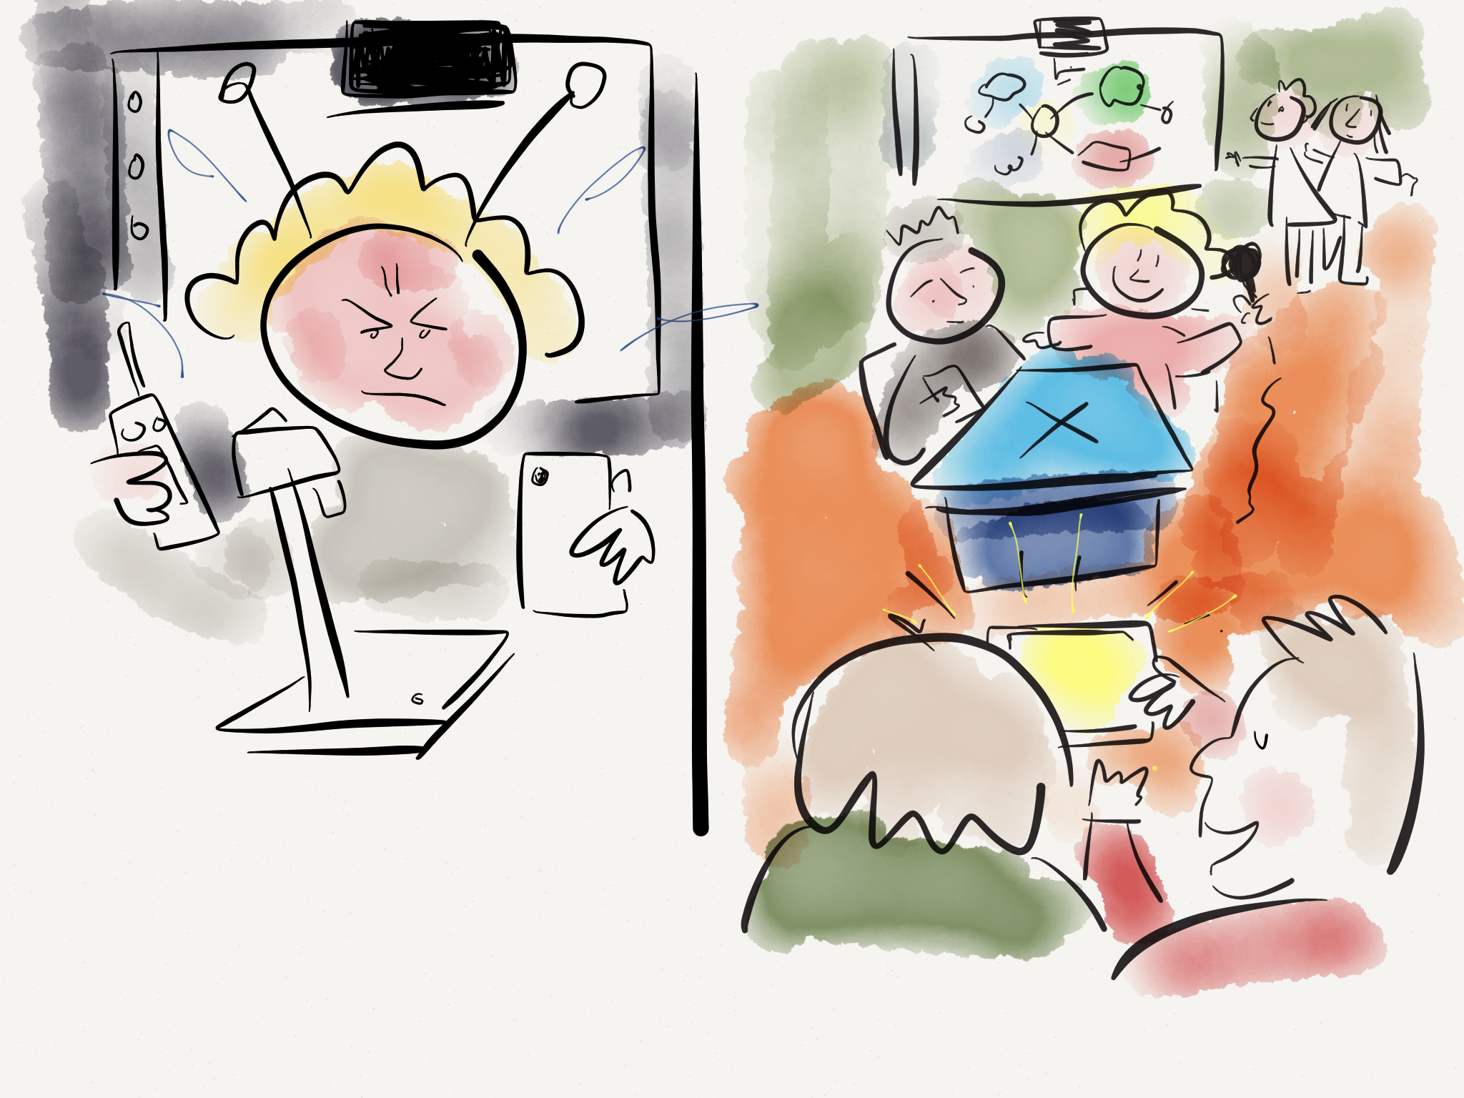
Tilanne?

Slide 5
AIKATAULU 29.8.2024
12.30 – 13.30 opetus: paluu aloituskertaan ja kysymyksiin, toimistosovellukset
13.30 – 14.00 kahvitauko
14.00 – 15.15 opetus: dokumenttien tekeminen, tallettaminen, lähettäminen
15.15 – 16.00 ruokailu

Slide 6
Harjoittele
Alkumatkalainen: tutustu Seniorisurfin sivuille ja opettele vähintään yksi uusi asia seniorsurf.fi/digiopastajat/materiaalipankki/
Pitemmälle pötkineille: tutustu Ylen Digitreenien peruskurssiin, luo Yle-tunnus tarvittaessa ja opettele vähintään yksi uusi asia. https://yle.fi/aihe/artikkeli/2019/11/14/digitreenien-peruskurssi-taitoja-uteliaille
Bonustehtävä: Tutki F-securen sivujen avustamana, ovatko tietosi vuotaneet https://www.f-secure.com/fi/identity-theft-checker
Bonustehtävä: Luo Mobiilivarmenne https://mobiilivarmenne.fi

Slide 7
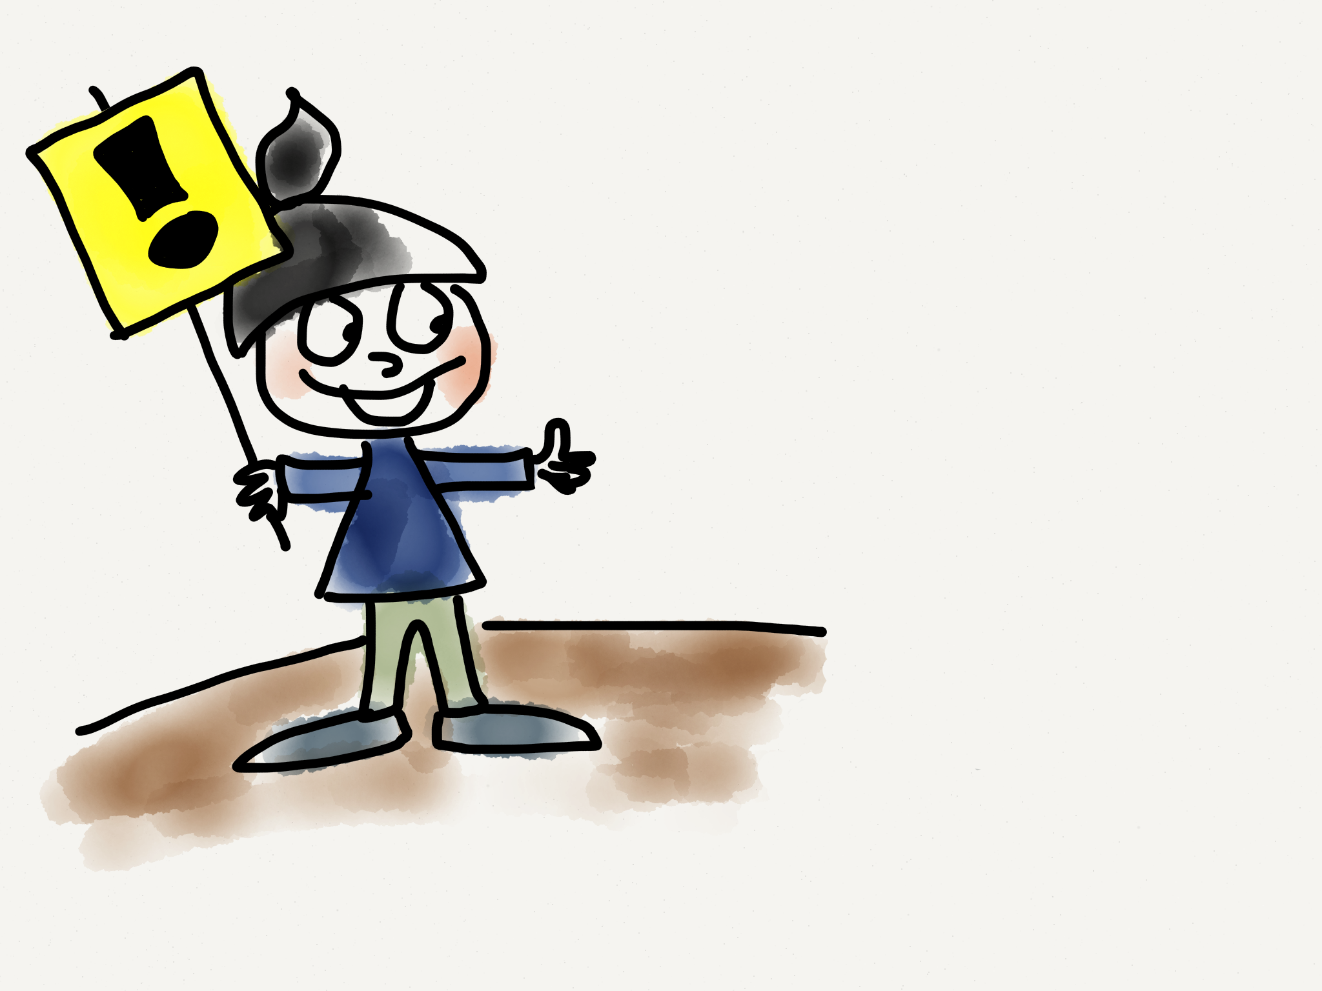
Sanasto haltuun
bit.ly/digisiivetsanasto
Tänään tulee taas monta uutta sanaa. Kysy ja ihmettele?

Slide 8
Toiveita ja kysymyksiä
linkin lyhentäminen: tiny.url ja bit.ly hyviä
QR-koodi: hakusana QR generaattori www.qr-koodit.fi/generaattori (valitse URL pudotusvalikosta)
URL = internetosoite, www-osoite
osoitteen kopiointi Ctrl C ja liittäminen Ctrl V
opetellaan myös Ctrl A, Ctrl Z, Ctrl Y
ohjelmistopäivitykset esim. Android
Facebookin tietojen nollaus

Slide 9
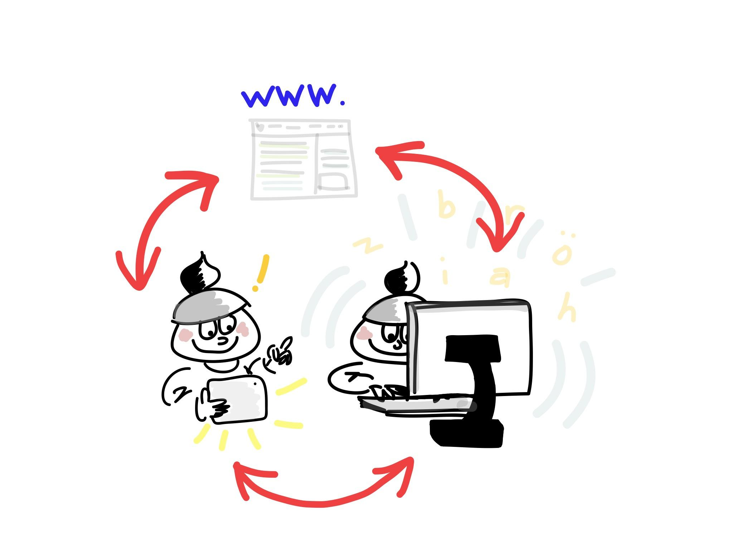
Toimistosovellukset: Mitä olet käyttänyt? Pilvipalvelu? Synkronointi? Tekoälyn apu?

Slide 10



Ensin hypätään uimaan!
bit.ly/siipeni

Slide 11
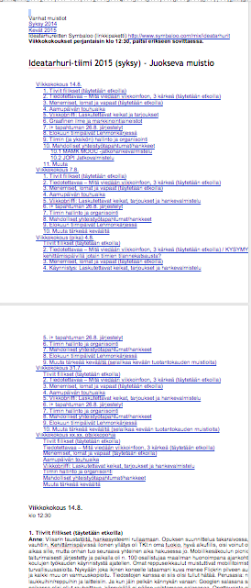
Jaettu dokumentti yhteiskäyttöön
Esimerkiksi juokseva muistio
Sama jaettu dokumentti käytössä pitkään (vuosia)
Blogin tyyliin päivittyminen: tuorein kokous ensimmäisenä (ei tarvitse rullata dokumenttia)
Alkuun oleelliset linkit ja yhteystiedot
Automaattinen sisällysluettelo
Valmis kaava kokouspohjaksi
Etukäteen kirjoittaminen: kokousaika käytetään oleellisiin keskusteluihin

Slide 12
Toimistosovellukset: kolme perusdokumenttia
Tekstidokumentti
Laskentataulukko
Diaesitys
Tämä esitys on tehty Google Docsin Slides -pilvipalvelulla. Mitä se tarkoittaa ja miten se eroaa PowerPointista?

Slide 13

Sinä olet taittaja ja graafikko: Canva www.canva.com
Jos toimisto-ohjelmat ovat jo tuttuja, luo maksuton Canva-tili ja tee sillä tekstidokumentti tai esitys.
Canva auttaa myös luomaan kuvia ja monimediaisia tiedostoja eri tarpeisiin. Ohessa Annen eilinen Canva-tuotos.

Slide 14
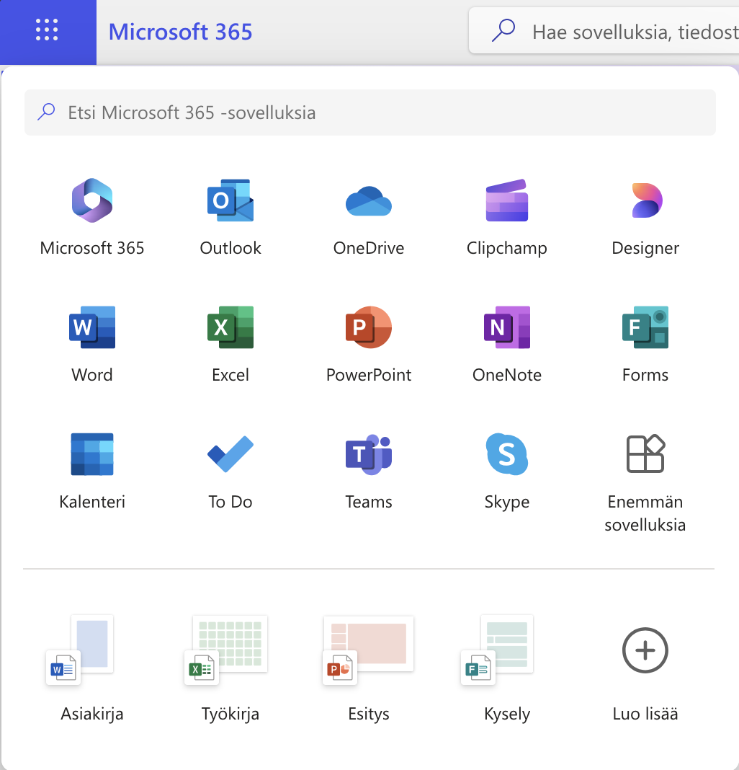
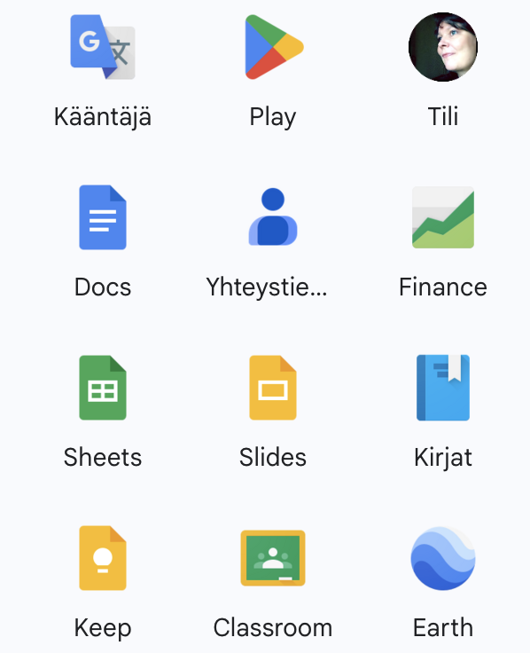
Miten saat toimisto-ohjelmat kotikoneellesi?
Microsoft 365
maksutta Microsoft-tilillä riisutut versiot selaimella
vuosimaksullinen: omalle koneelle asennettavat sovellusohjelmat, pilvipalvelut ja mobiilisovellukset
työpaikan tai opiskelun kautta
Google Docs
Google-tunnuksella maksuttomat selainpalvelut, offline-käyttö, ei koneelle ladattavia sovelluksia
Libre Office open source eli avoin ohjelmisto, ei pilvipalvelua, asennus koneelle

Slide 15
Miten opit käyttämään toimisto-ohjelmia?
Sovellukset itsessään sisältävät ohjeita, opettele etsimään
Palveluntarjoajien ohjesivut
Hae ohjevideoita YouTube ja Vimeo
Kotimikro-lehti
Muikun avoimet kurssit:
AT2 Tekstinkäsittely
AT4 Taulukkolaskenta

Slide 16

Kuvien lisääminen ja tekijänoikeudet
Muista tekijänoikeudet
Tekijänoikeuksien myöntäminen lisenssillä: Creative Commons
Googlen Kuvahaku: Työkalut > Käyttöoikeudet

Slide 17
Anna-Maija Laulumaa 22.2.2024
Word ja PowerPoint

Slide 18
Etätehtävä: palautus sähköpostilla 20.9. mennessä
Tee valitsemallasi sovelluksella esitys sinulle läheisestä aiheesta (esim. kotiseutusi, harrastuksesi – tai ota aihe Ylen digitreenien artikkeleista!). Vaihtoehtoisesti tee tiedote tai tapahtumamainos, jossa on tekstiä ja kuva tai laskentataulukko, jossa on kustannuslaskelma, kirjanpito, budjetti tai vastaava.
Jos olet aloittelija, kokeile rohkeasti ja etsi apua etenemiseen. Älä vaadi itseltäsi liikaa vaan onnittele itseäsi, kun saat jotain aikaan.
Aseta itsellesi haaste, opettele jotain uutta. Jos PowerPoint on tuttu, tee esitys Google Slidesillä tai Canvalla ja kiinnitä huomiota esityksen visuaaliseen ilmeeseen. Pyydä palautetta tuttavaltasi ja muokkaa tuotostasi selkeäksi.
Palauta sähköpostilla anne.rongas@otavia.fi

